Slide 1
基于ROS的移动机器人的设计与实现
指导老师：黄贤英
答辩人：霍昊昌

Slide 2
目录
项目简介
概要设计
详细设计
功能演示
存在问题

Slide 3
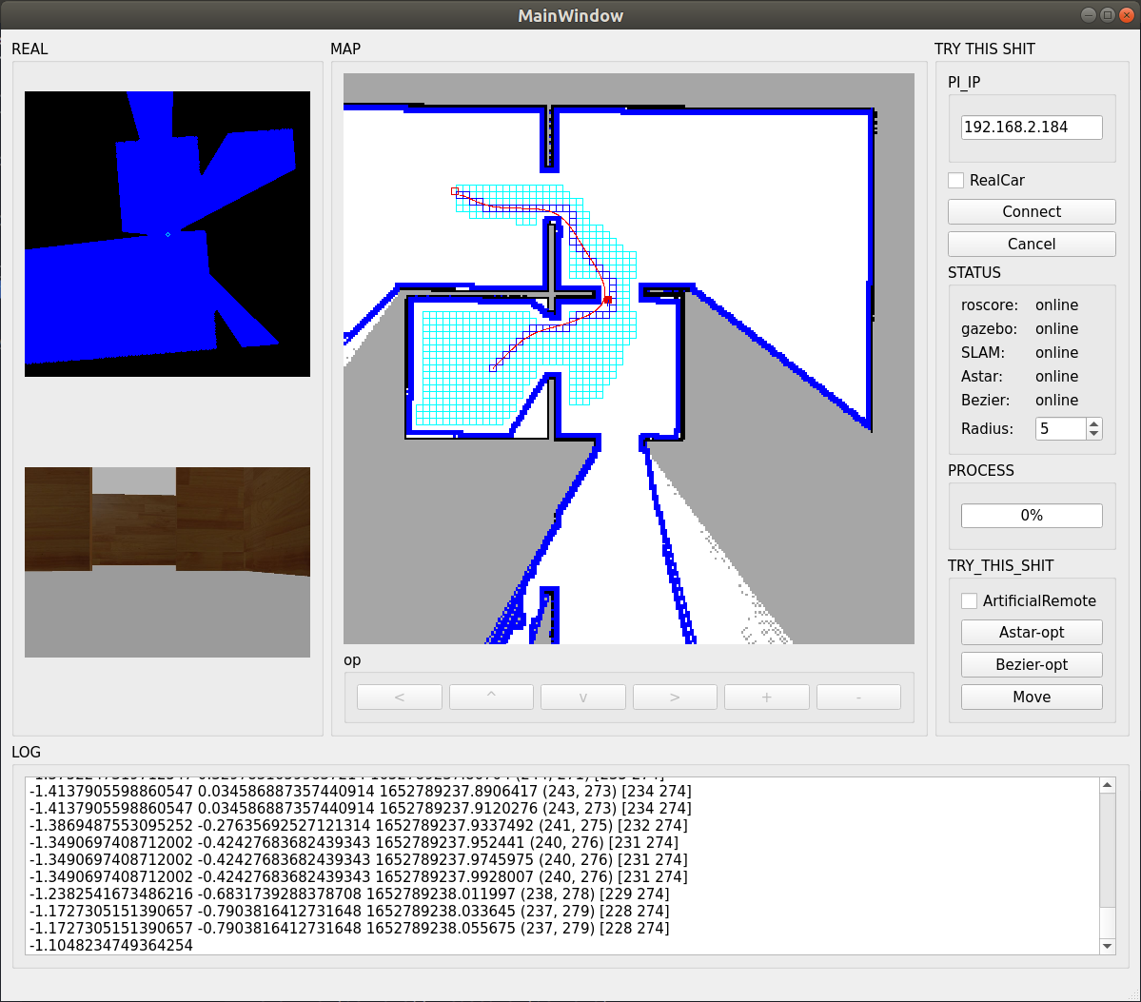
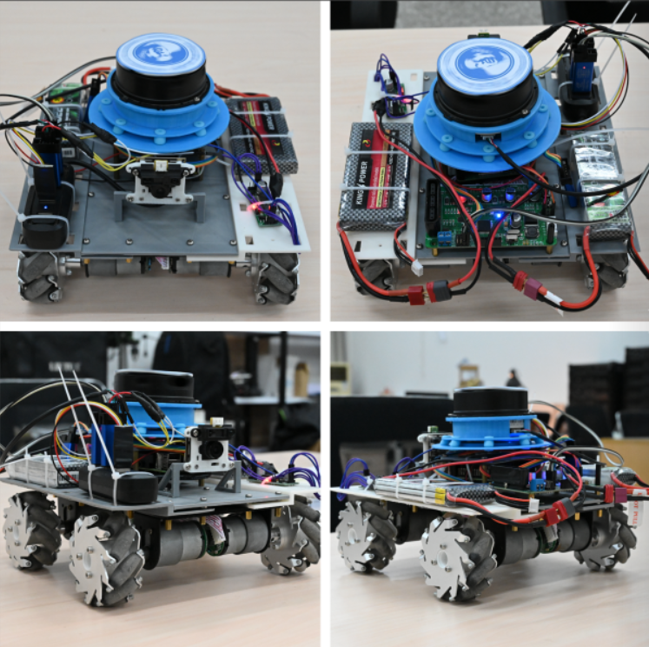
项目简介
本项目意在将姿态估计技术加入到轮式移动平台中
通过手势或姿势对平台进行控制，从而实现一种新型人机交互方式。

Slide 4
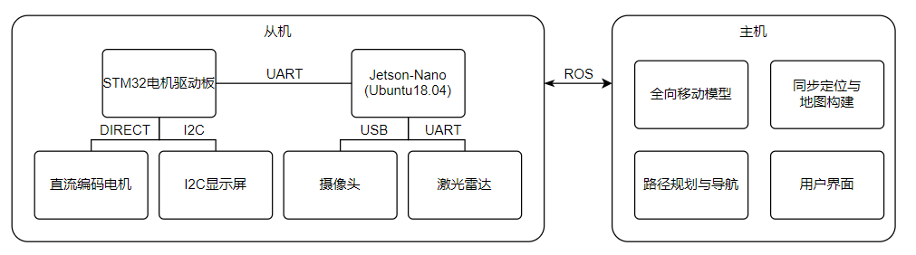
概要设计
物理架构

Slide 5
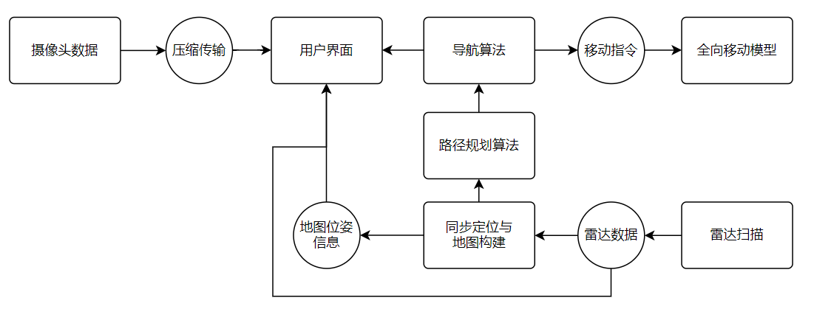
概要设计
逻辑架构

Slide 6
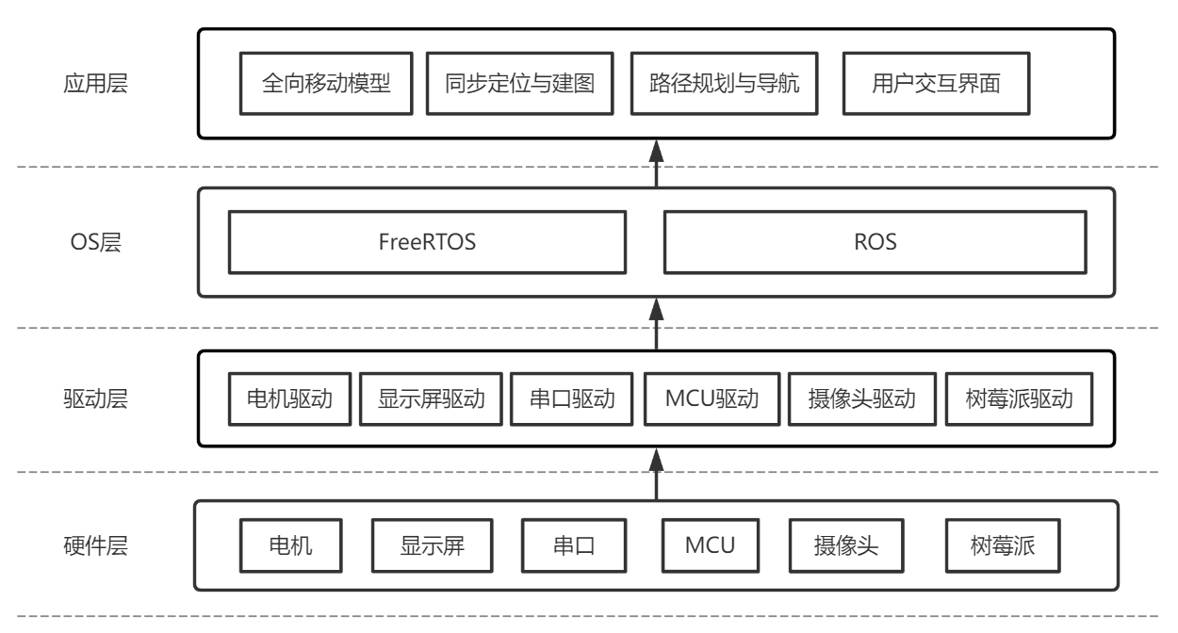
概要设计
分层架构

Slide 7
详细设计
- 基于STM32的底盘驱动设计
- 搭载FreeRTOS实时操作系统
- 不定长数据串口接收（IDLE+DMA方案）
- I2C数据显示（电机及PI参数）
- 增量式PI控制器（直流编码电机）
- ROS机器人操作系统设计
- 分布式多机通讯的配置与实现
- 实时图像传输（usb_cam方案）
- 二维激光雷达SLAM的应用（hector_mapping方案）
- 轻量级姿态估计算法应用
- PyTorch+CUDA加速

Slide 8
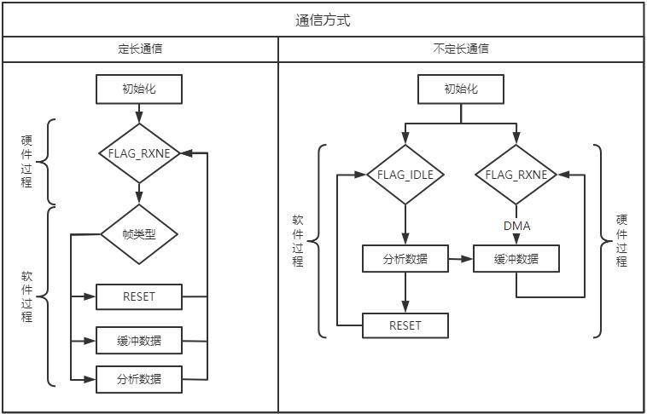
基于STM32的底盘驱动设计
不定长数据串口接收（IDLE+DMA方案）

Slide 9
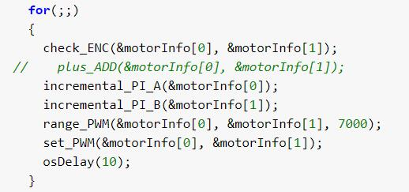
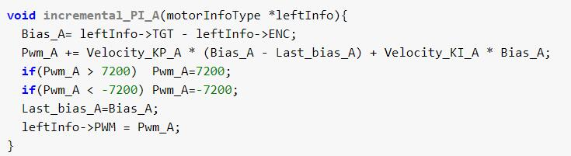

基于STM32的底盘驱动设计
增量式PI控制器（直流编码电机）
$MV\left(t\right)=K_{p}e\left(t\right)+K_{i}\int_{0}^{t}{d\left(x\right)x+K_{d}\frac{d}{dt}e(t)}$

Slide 10
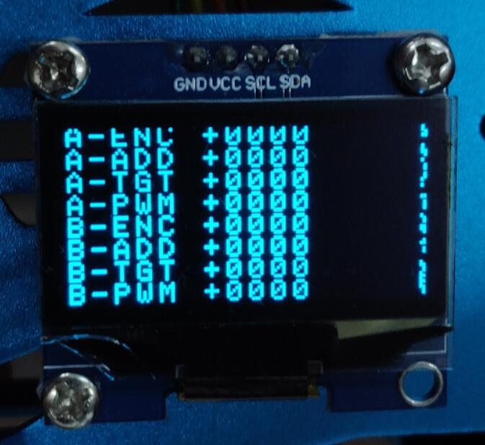
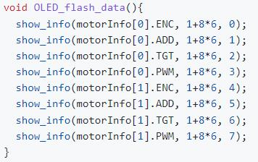
基于STM32的底盘驱动设计
I2C数据显示（电机及PI参数）
A、B：左右电机
ENC：编码器增量
ADD：编码器累加值
TGT：转速目标值
PWM：PWM实际占空

Slide 11
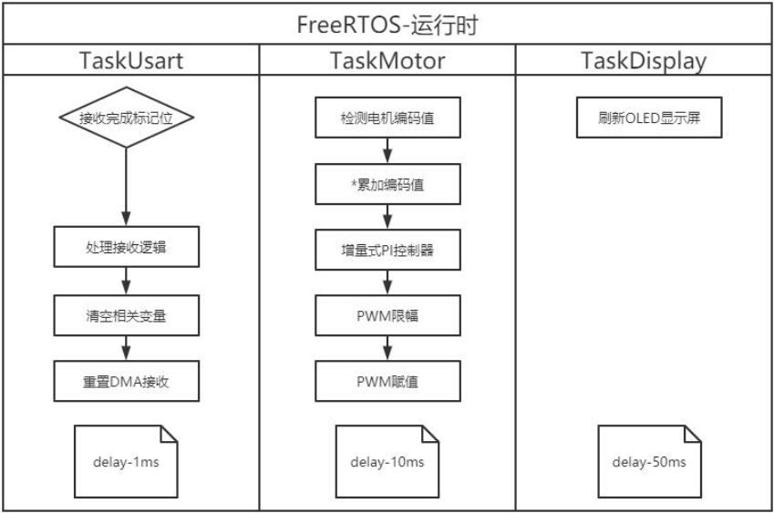
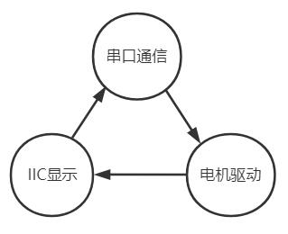
基于STM32的底盘驱动设计
搭载FreeRTOS实时操作系统

Slide 12
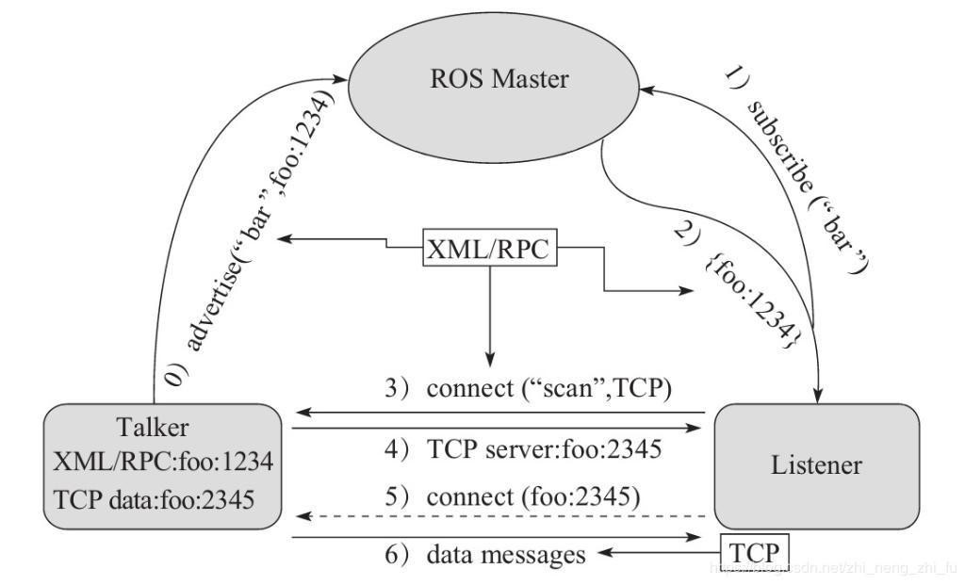
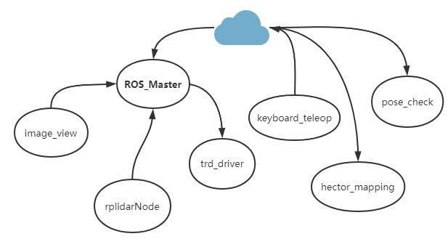
ROS机器人操作系统设计
分布式多机通讯的配置与实现

Slide 13
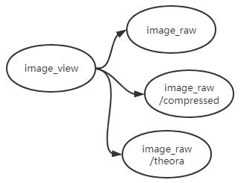
ROS机器人操作系统设计
实时图像传输（usb_cam方案）
image_raw:原图传输
带宽：4MB/s
image_raw/compressed:原图压缩后传输
带宽：600KB/s
image_raw/theora:视频编码传输
带宽：1KB/s

Slide 14
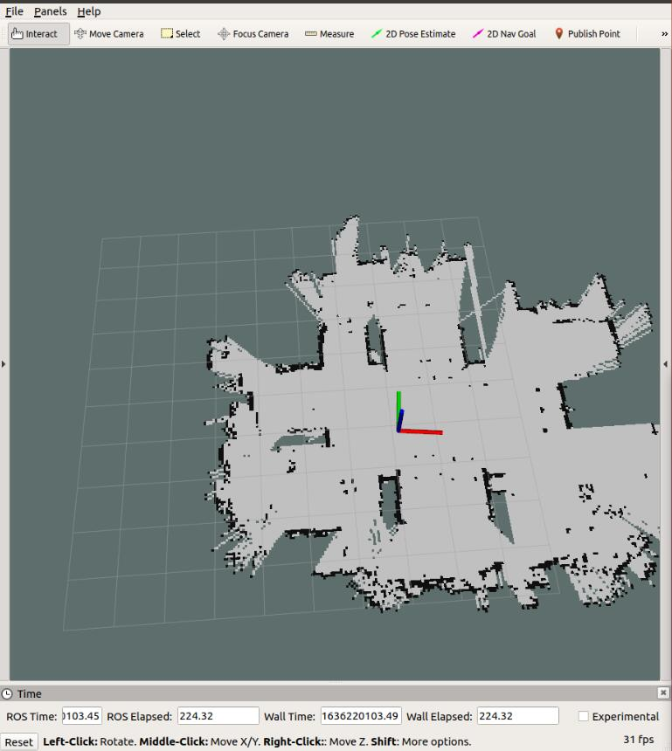
ROS机器人操作系统设计
二维激光雷达SLAM的应用（hector_mapping方案）
hector_mapping是基于LIDAR的SLAM的节点
特点是不需要独立里程计以及低计算量

Slide 15
轻量级姿态估计算法应用
PyTorch+CUDA加速
CUDA是一种由NVIDIA推出的通用并行计算架构，该架构使GPU能够解决复杂的计算问题，可以加快GPU的运算和处理速度。
基于openpose的优化版本
OpenPose人体姿态识别项目是美国卡耐基梅隆大学（CMU）基于卷积神经网络和监督学习并以Caffe为框架开发的开源库。可以实现人体动作、面部表情、手指运动等姿态估计。

Slide 16
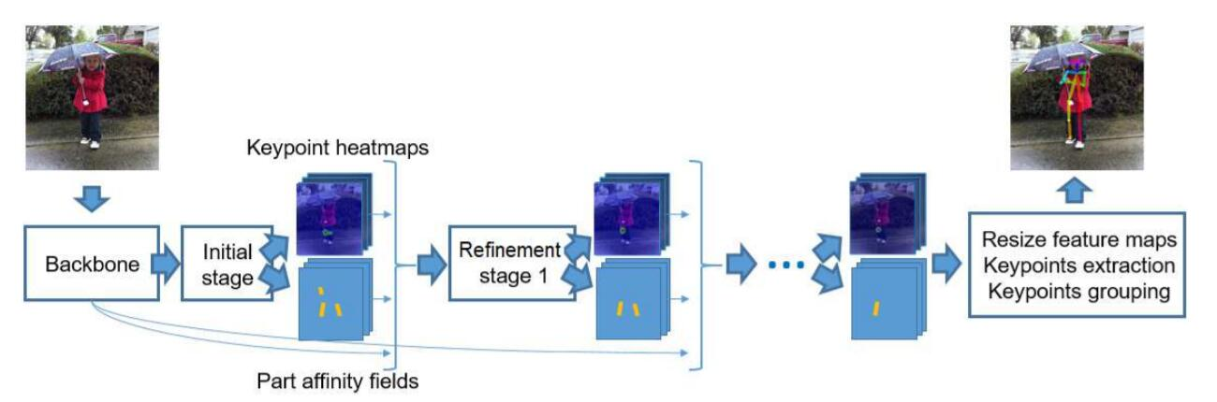
轻量级姿态估计算法应用
原openpose

Slide 17
轻量级姿态估计算法应用
基于openpose的优化版本
大量网格设计&后处理优化
特征提取器由VGG换为MobileNetV1
准确度与网络复杂度之比提高了6.5倍以上
适用于边缘计算设备

Slide 18
功能演示

Slide 19
存在的问题
一般技术层面：
硬件驱动功率不足
姿态控制精度偏低
通信质量高度依赖网络
硬件设备局限性：
算力成本、本地&远程计算
使用场景适用性：
操作机器人&操作用户界面

Slide 20
谢谢观看

